Slide 1
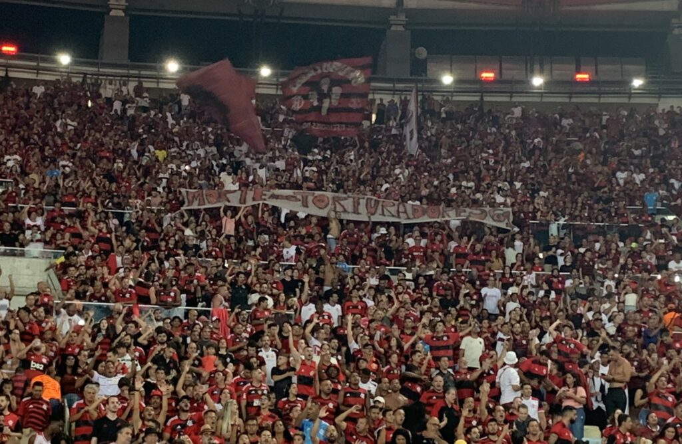
Torcedores do Flamengo exibem faixa: “morte aos torturadores de 64”.
Foto: Léo Pinheiro. Estadão conteúdo. Dosponível em: https://istoe.com.br/torcedores-do-flamengo-usam-tornozeleira-por-faixa-contra-torturadores-de-64-no-maracana/. Acesso em 25/3/2024.

Slide 2
Você sabia que entre 1964 e 1985 existiu uma ditadura no Brasil?

Slide 3
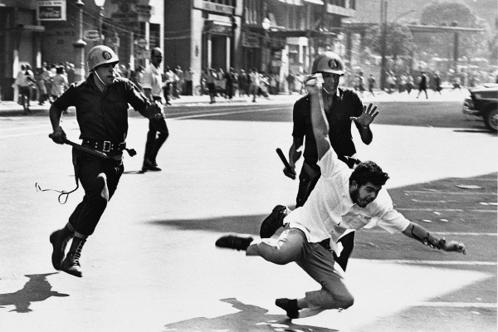
CENSURA
PERSEGUIÇÕES
EXÍLIO
MORTES
PRISÕES
Registro da passeata dos Cem Mil no Rio de Janeiro, mobilizada pelo movimento estudantil brasileiro em 1968. Foto: Evandro Teixeira
OPRESSÃO
TORTURAS

Slide 4
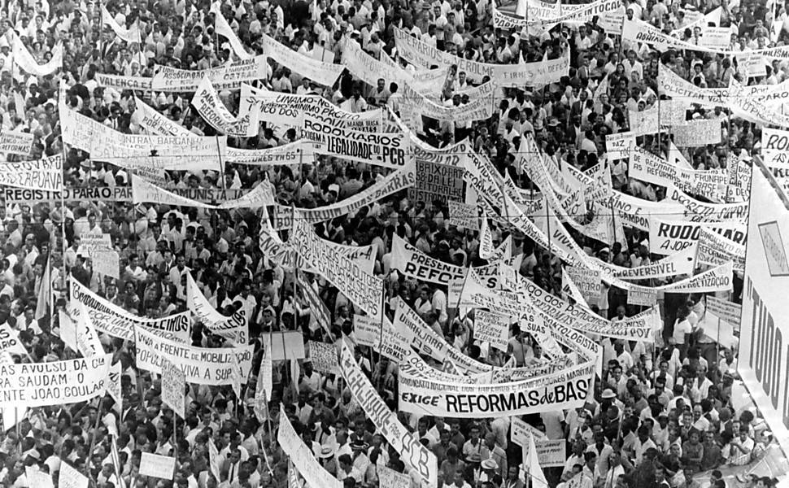
Como era o Brasil antes do golpe?
Comício da Central do Brasil, 13/4/1964, Rio de Janeiro. Autor: Desconhecido. ARQUIVO NACIONAL. Fundo Agência Nacional.

Slide 5
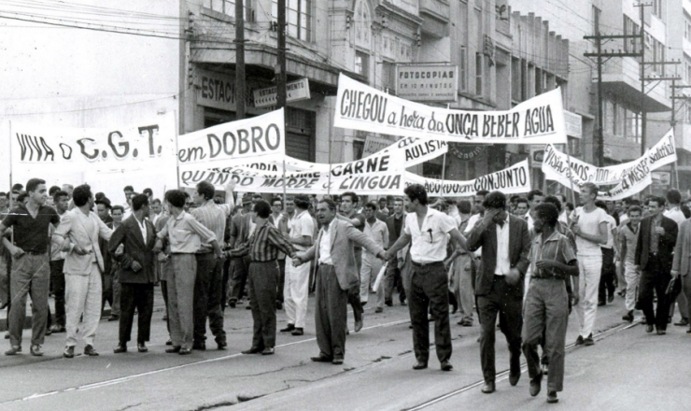
AS CLASSES CONSERVADORAS TEMIAM O CRESCIMENTO DAQUILO QUE CHAMAVAM DE “REPÚBLICA SINDICALISTA”
Greve dos 700 mil. São Paulo, 29/10/1963. Greve de várias categorias por reajuste salarial e pelo reconhecimento da CNTI (Confederação Nacional dos Trabalhadores na Indústria) e do PAC (Pacto de Ação Conjunta). Disponível em: https://memorialdademocracia.com.br/card/greve-dos-700-mil-para-sao-paulo. Acesso em 25/3/2024.

Slide 6
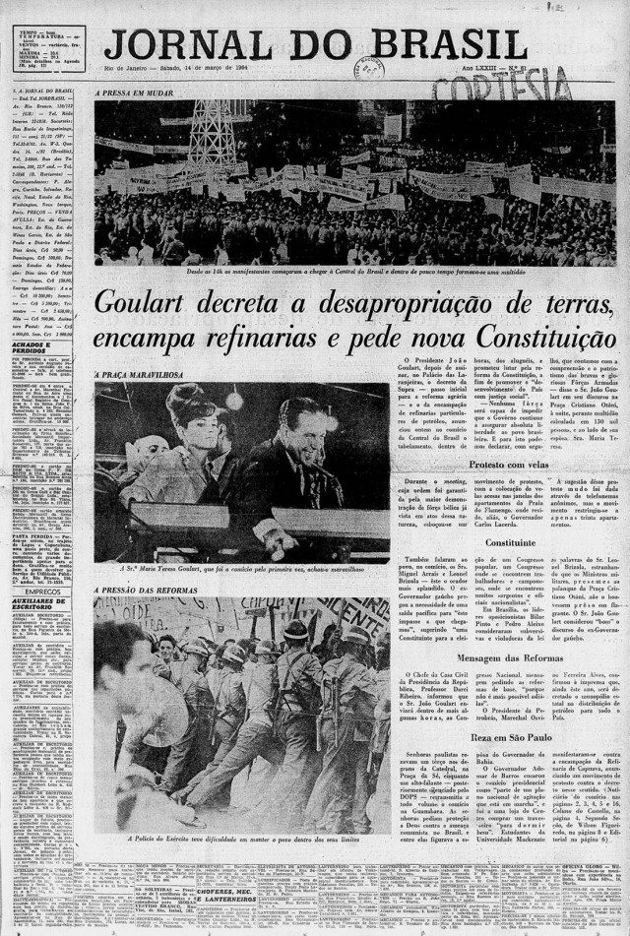
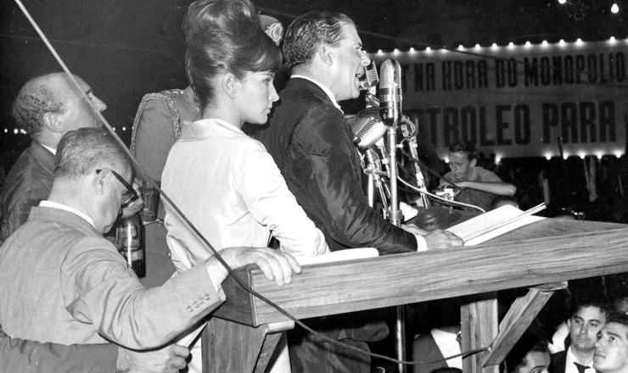
João goulart discursa no comício da central do brasil em 13/3/1964
Fontes: Comício da Central é capa da edição de 14 de março de 1964 do "Jornal do Brasil“/ O presidente João Goulart discursa no encerramento do Comício da Central. A seu lado, a primeira-dama, Maria Thereza . Disponível em: https://memorialdademocracia.com.br/card/comicio-da-central-300-mil-apoiam-reformas

Slide 7
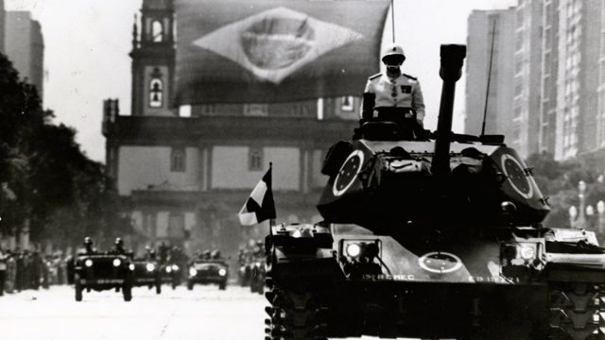
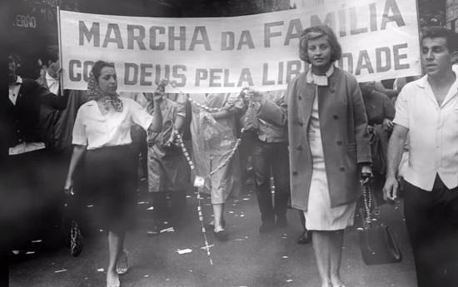
O golpe
Em 1 de abril de 1964
O golpe de 1964 levou o Brasil a 21 anos de ditadura militar. Foto: Acervo Arquivo Nacional / BBC News Brasil. Disponível em:
https://www.terra.com.br/noticias/brasil/politica/o-que-e-um-golpe-de-estado,40c3a095bb0c7279ea622830e457e1b62eey0pql.html?utm_source=clipboard. Acesso em 25/3/2024.
Marcha da Família reuniu cerca de 500 mil pessoas na praça da Sé, em São Paulo. Foto: CPDoc JB / Jornal do Brasil. https://www.terra.com.br/noticias/brasil/politica/membro-da-marcha-da-familia-em-64-reedicao-e-perda-de-tempo,be56a035bd7d4410VgnVCM5000009ccceb0aRCRD.html?utm_source=clipboard. Acesso em 25/3/2024.

Slide 8
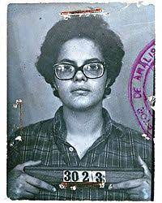
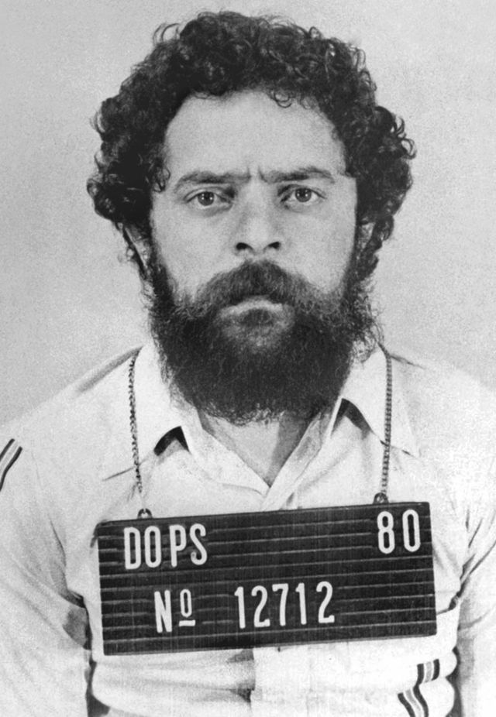
Lula e dilma: presos porque lutaram contra a ditadura
Foto da ficha criminal de Dilma Rousseff em 1970 (Foto: Departamento de Ordem Politica e Social/AFP). Disponível em: https://g1.globo.com/mg/zona-da-mata/noticia/2014/11/documentos-de-presos-politicos-sao-restituidos-durante-evento-em-mg.html. Acesso em 25/3/2024.
O então líder sindical Luiz Inácio Lula da Silva em foto de seu fichário no Dops, em 1980. Imagem: Acervo Instituto Lula. Disponível em: https://noticias.uol.com.br/politica/ultimas-noticias/2016/03/11/ditadura-militar-prendeu-lula-por-31-dias-em-1980.htm. Acesso em 25/3/2024.

Slide 9
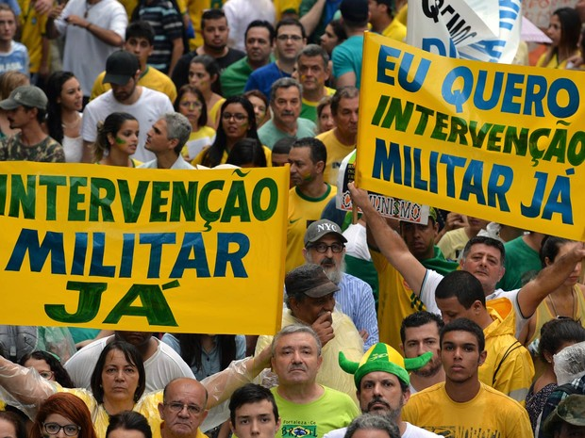
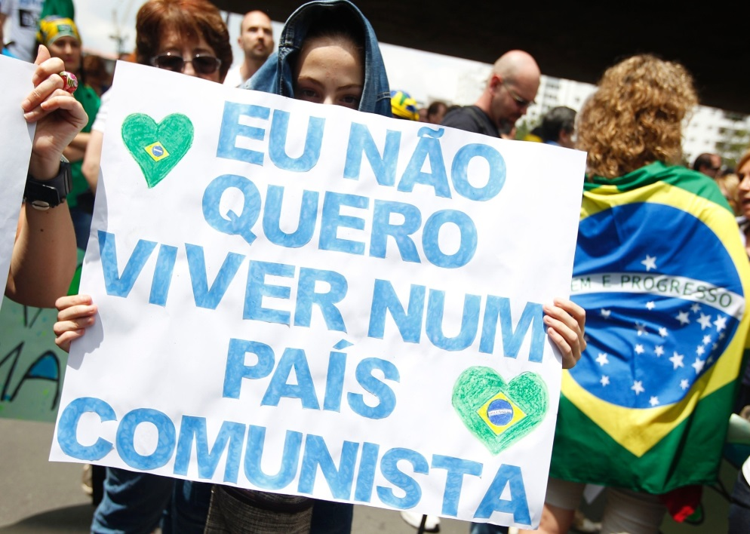
UM PAÍS SEM MEMÓRIA: REGISTROS DE UM PASSADO RECENTE
Faixas pediram a intervenção militar em protestos do dia 15 de março de 2015.(Foto: Nelson Almeida/AFP). Disponível em: https://g1.globo.com/rio-de-janeiro/noticia/2015/03/vitimas-da-ditadura-mostram-revolta-com-pedidos-de-intervencao-militar.html. Acesso em 25/3/2024.
Manifestantes pedem o impeachment da presidente Dilma Rousseff (PT) durante protesto na avenida Paulista, em 15/11/2014. Imagem: Reinaldo Canato/UOL. Disponível em: https://noticias.uol.com.br/album/2014/11/01/em-atos-pelo-brasil-manifestantes-pedem-saida-de-dilma.htm?foto=18. Acesso em 25/3/2024.

Slide 10
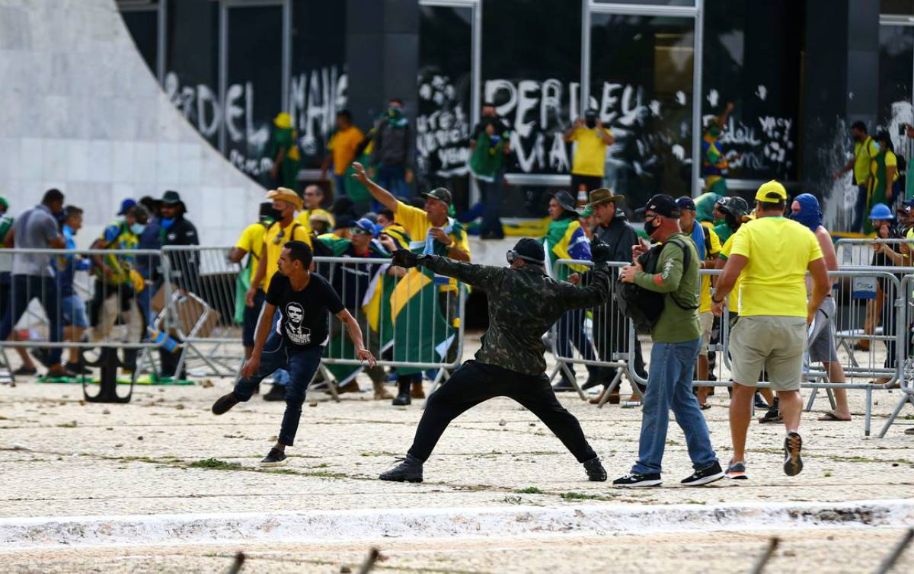
O “terror” ao comunismo e Tentativa de golpe em 8/1/2023
Disponível em: https://www.cartacapital.com.br/justica/governo-lula-detecta-nova-ameaca-golpista-e-aciona-stf/. Acesso em 25/3/2024.
Meme. Disponível em: https://br.ifunny.co/picture/vim-buscar-seu-chevette-VaRb4giJA
Acesso em 25/3/2024.

